Slide 1
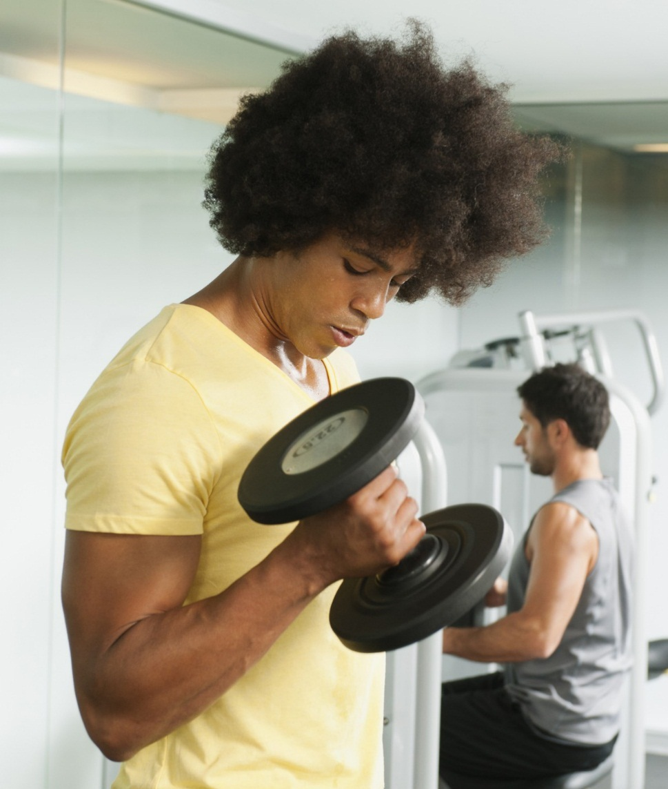

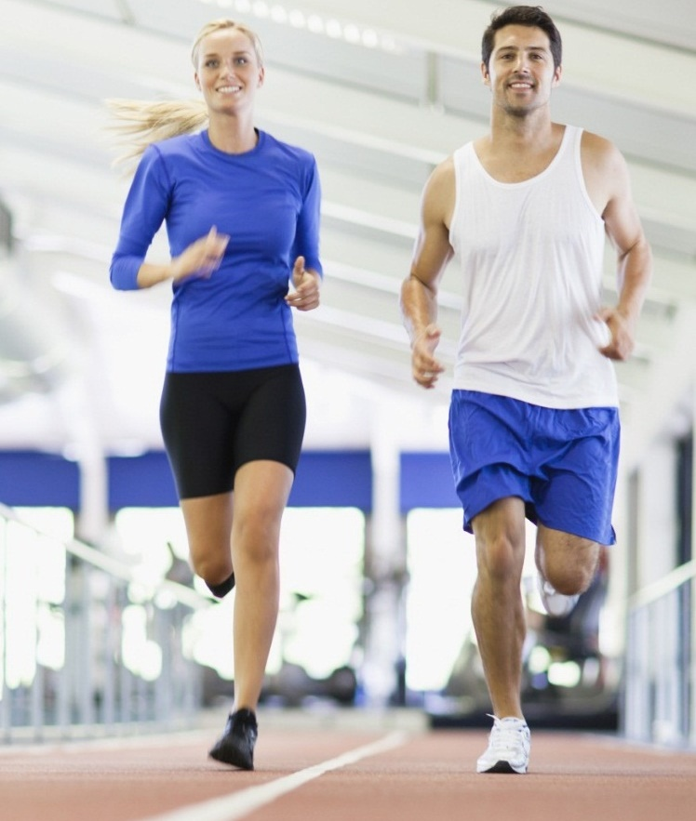
TEMPLE BODY
Desarrollado por Alberto moreno arcos y javier ramiro castellano

Slide 2
Índex de la aplicación
Idea del desarrollo de la aplicación
Diagrama de Gantt o cronograma
Página de Inicio de Sesión
Perfil de Usuario
Información y configuración
Ejercicios
Funcionalidades de ejercicios
Búsqueda de Gimnasios Cercanos
Suplementación
Consulta de historial
Demostración de la APP
Implantaciones futuras

Slide 3
Idea del desarrollo de la app
Temple Body se ideo para unificar todas las apps, que, las cuales siempre le faltaba algún componente y siempre te tenías que instalar otra aplicación secundaria para complementarla.
En Temple Body hemos unificado todas las cualidades principales de un día de entrenamiento haciéndola flexible, unitaria y centralizada.

Slide 4
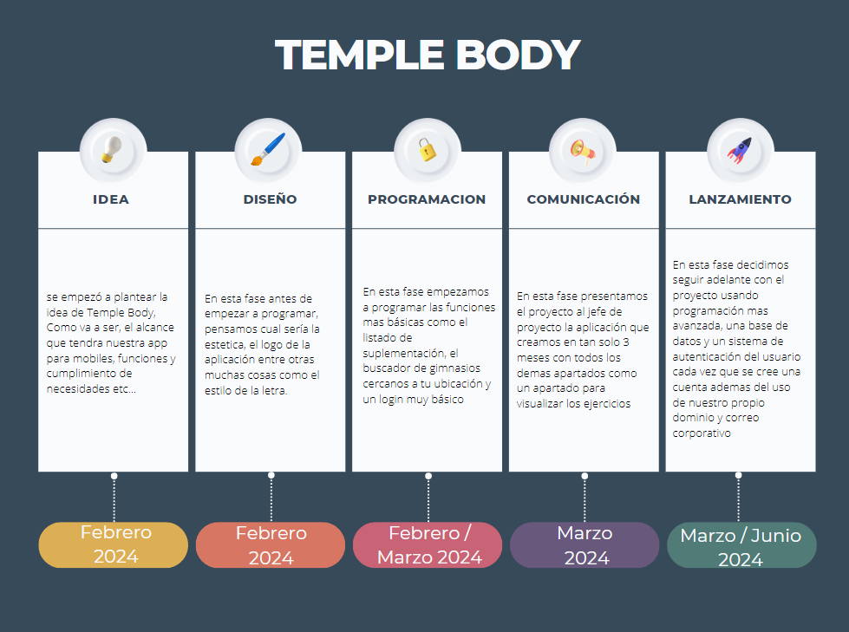
Diagrama de Gantt o Cronograma

Slide 5




Tecnologías Usadas
Las tecnologías y lenguajes que hemos usado para este trabajo han sido:
Firebase Real Time Database y Firebase Authentication
Java y Kotlin
Api Fitness Ninja

Slide 6
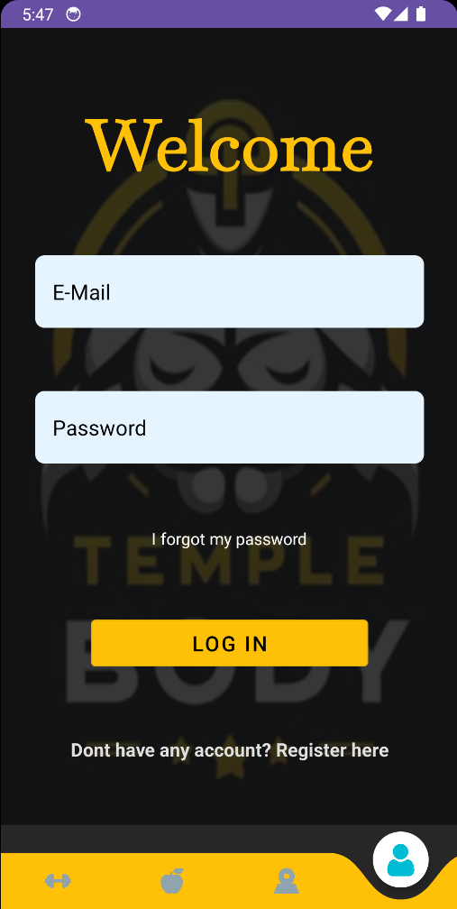
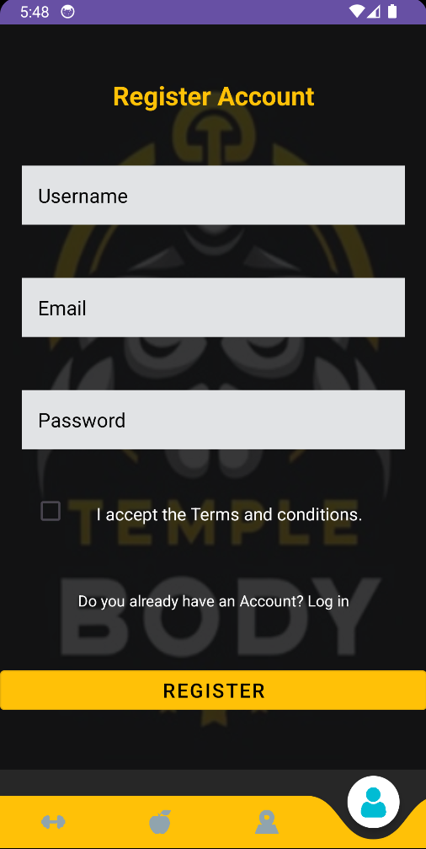
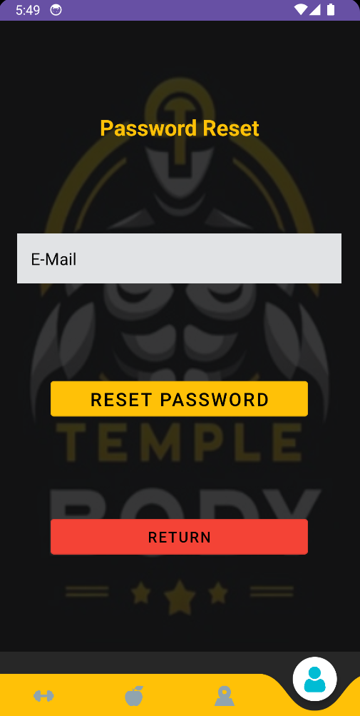
PAGINA DE INICIO DE SESIÓN
-Acceso al perfil de la aplicación y posibilidad de registrar historiales de ejercicios
-Enlace a registro, para nuevos usuarios
-Enlace a cambio de contraseña, donde se enviará un correo para el cambio

Slide 7
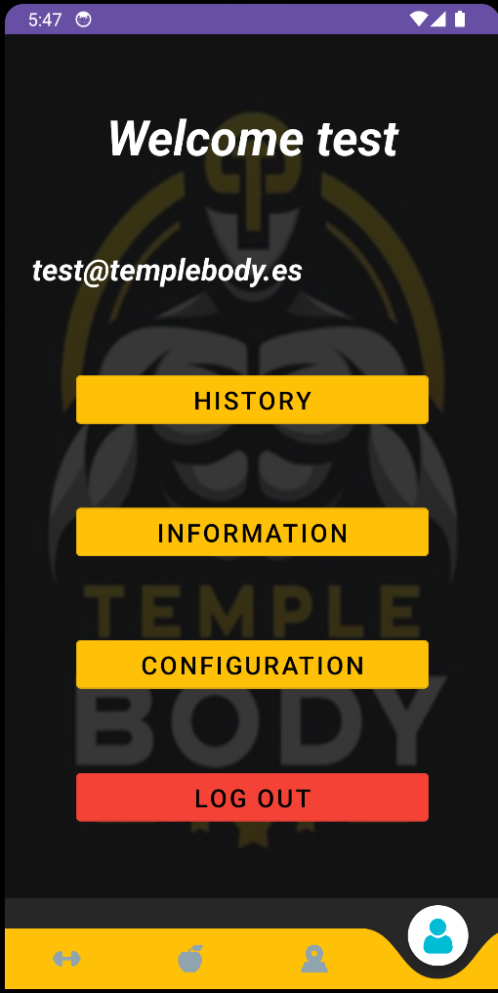
Perfil de usuario
Acceso a historiales de entrenamientos
Acceso a información
Acceso a configuración

Slide 8
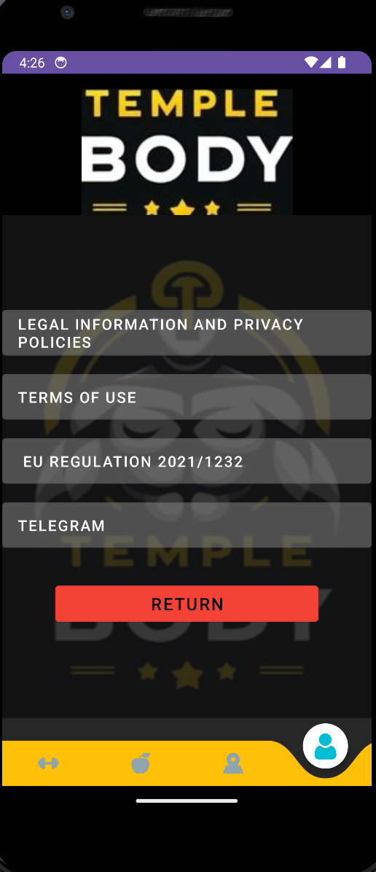
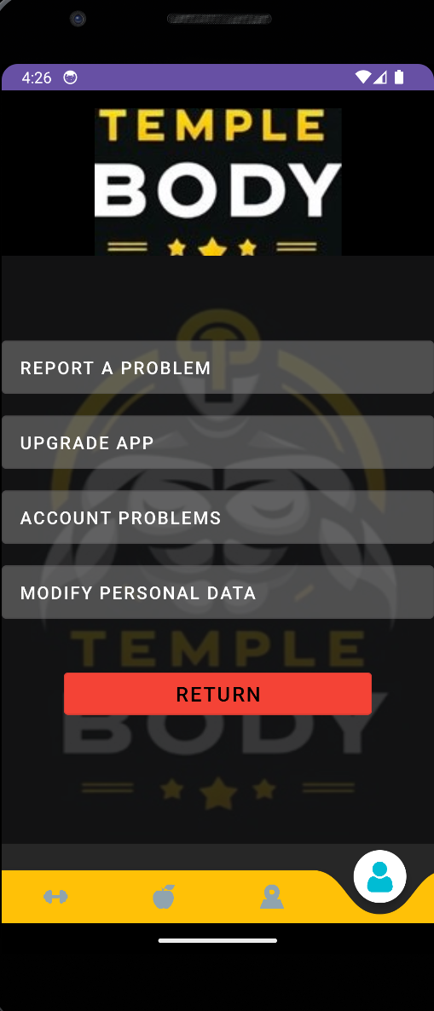
Información y configuracion
Desde configuración se accede a:
-Actualización de la app, modificación de datos, e informar sobre problemas
Desde información se accede a:
-Politicas de privacidad
-Reglamentos
-Condiciones de uso
-Chat de telegram de usuarios

Slide 9
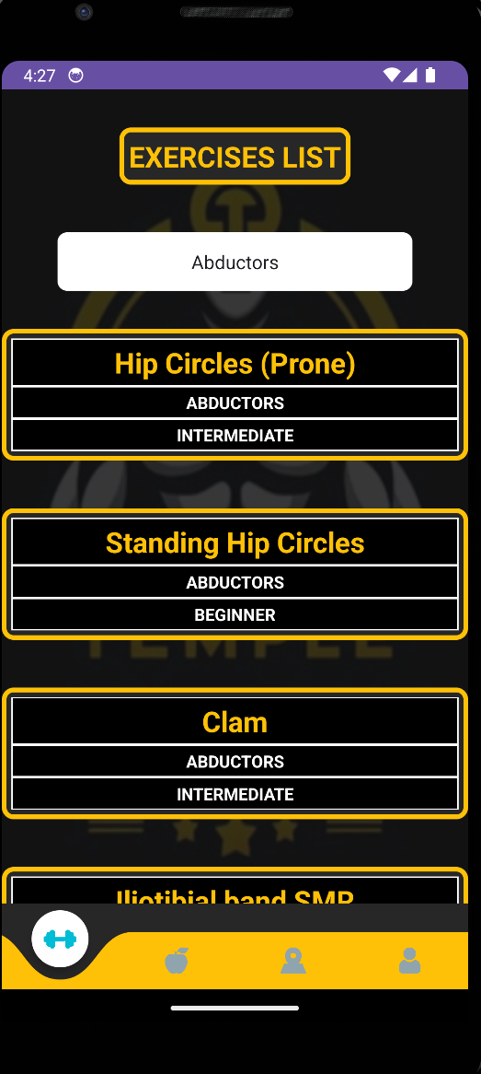
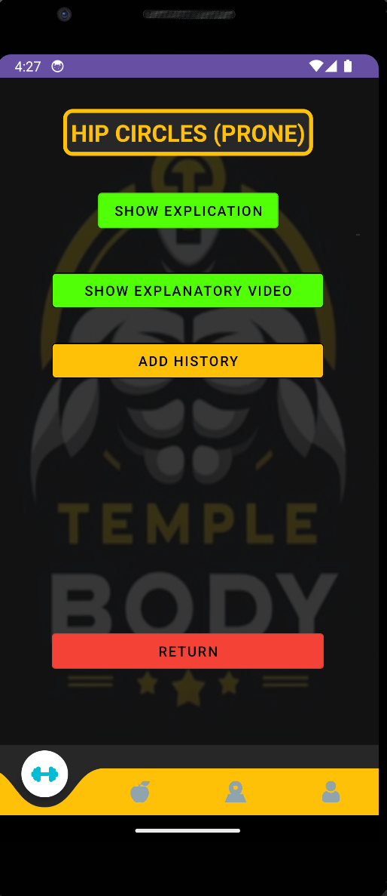
Ejercicios
Listado de ejercicios según el musculo seleccionado
Posibilidad de ver explicación y videotutorial sobre el ejercicio seleccionado
Posibilidad de registrar entrenamiento

Slide 10
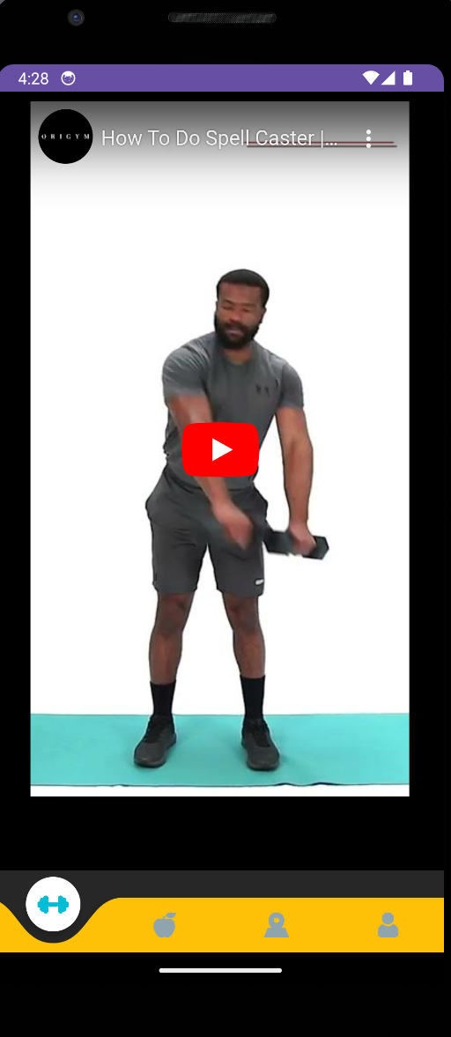
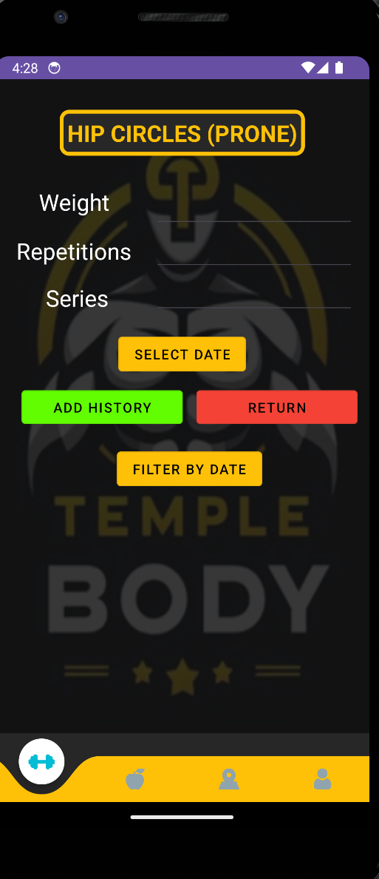
Funcionalidades de ejercicios
Ver videotutorial explicativo sobre el ejercicio
Registrar marcas de entrenamiento por fecha

Slide 11
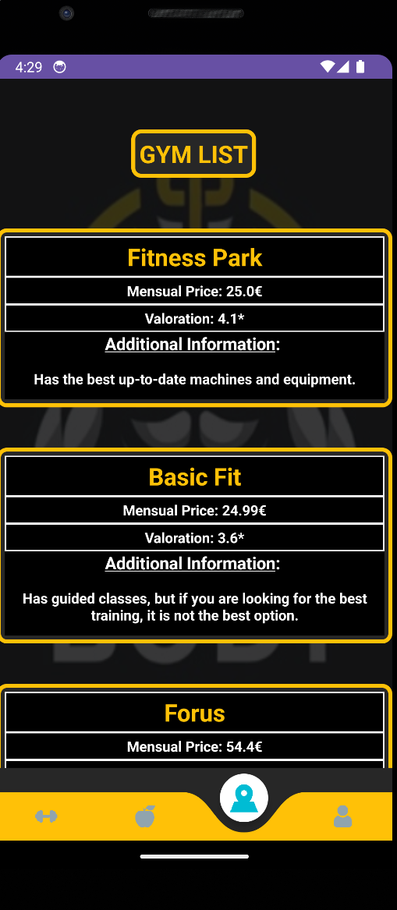
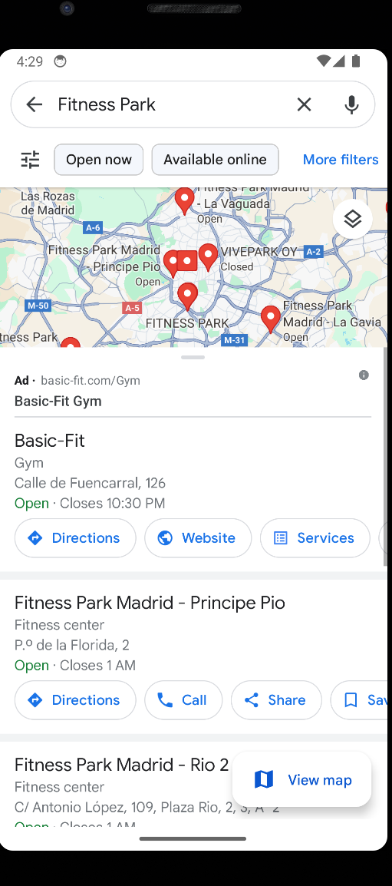
Búsqueda de Gimnasios Cercanos
Accedso a Google Maps para poder ver los gimnasios mas cercanos.
Listado de los gimnasios mas económicos y mejor valorados

Slide 12
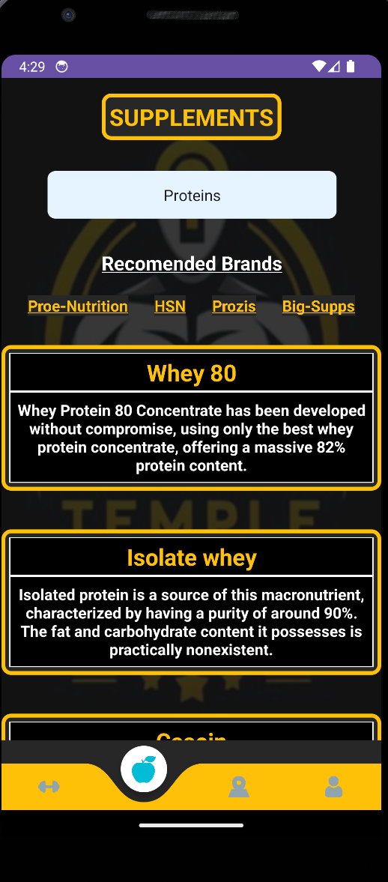
Suplementación
Listado de suplementación recomendada, con descripción según lo seleccionado
Listado de marcas recomendadas donde podrás obtener el producto, mediante acceso a su web

Slide 13
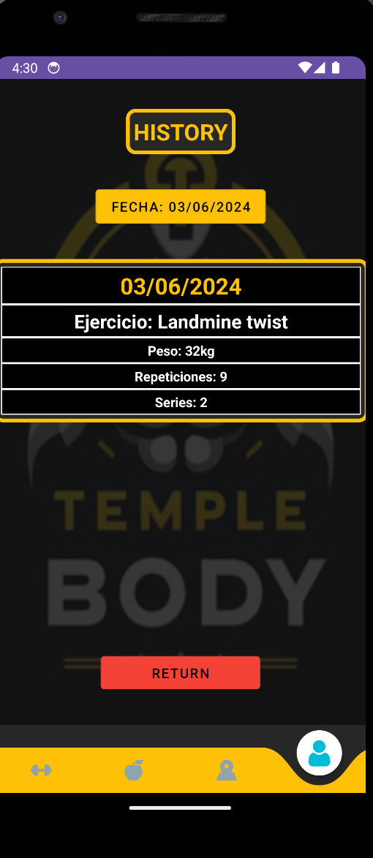
Historial
Listado de ejercicios realizados recogidos por fecha
Incluye registros de peso, repeticiones y series

Slide 14
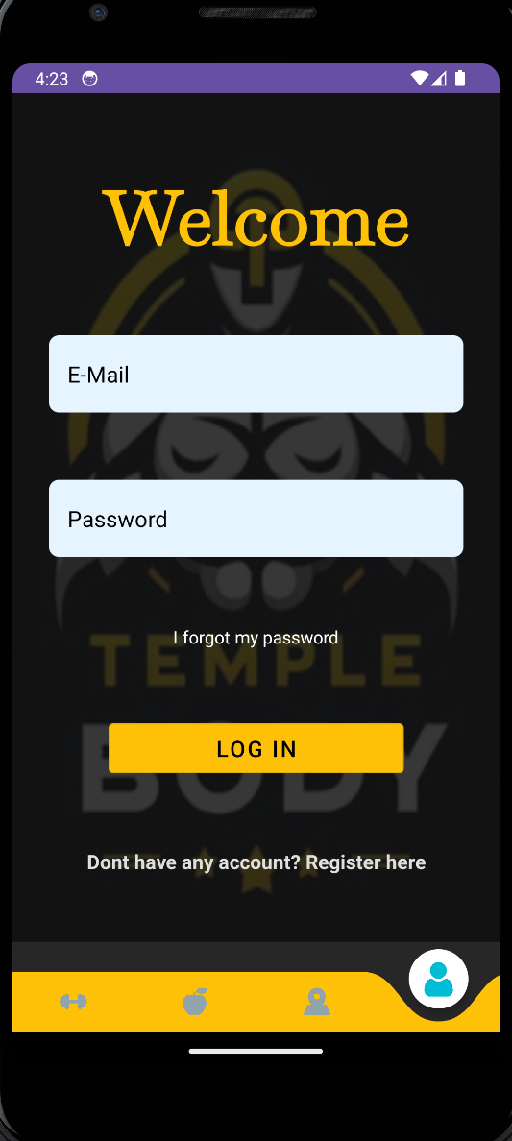
Demostración de la APP
Funcionalidad
Vistas
Elementos

Slide 15
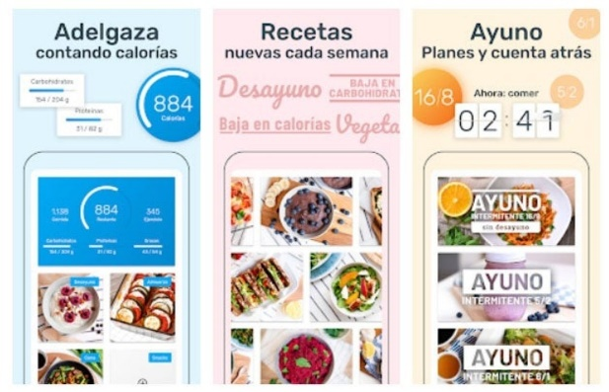

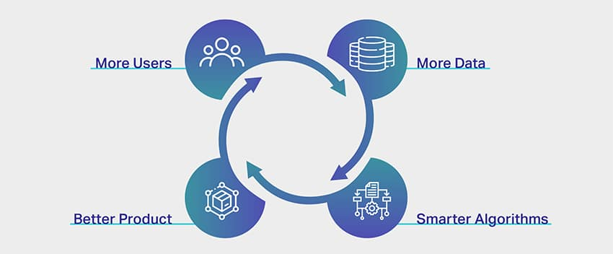
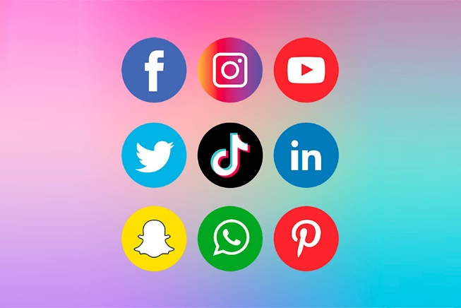
Implantaciones futuras
Uso de tarjetas NFC para almacenar datos de usuario
Integración con aplicaciones para llevar alimentación y conteo de calorías
Integración con redes sociales
Coaching personalizado basado en IA

Slide 16
FIN
Gracias por su atención

